Slide 1
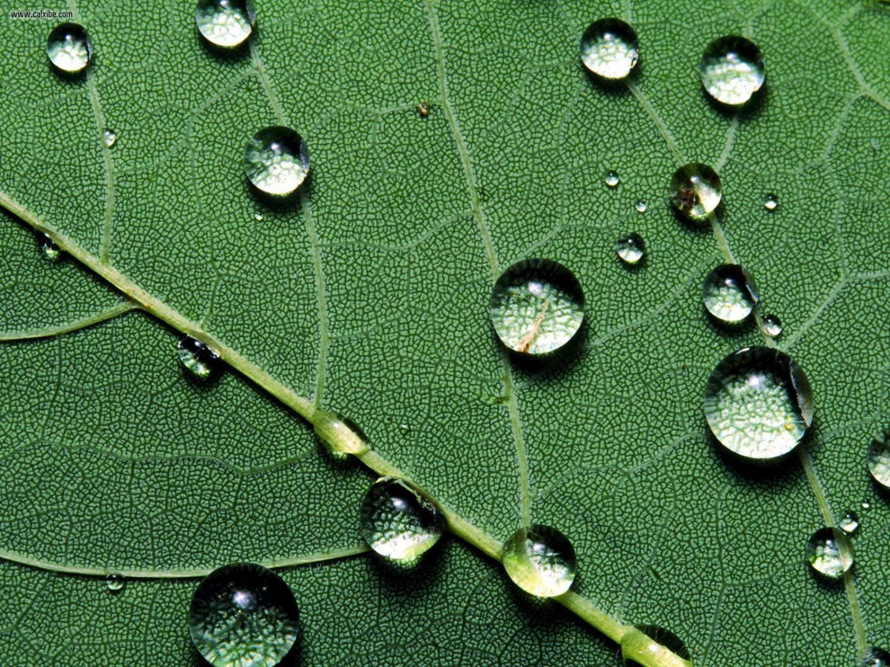
Primavera 2015/Tema: Dé entrada a la esperanza
Sesión Extra: La obra de la creación de Dios
31 de mayo de 2015
(Salmo 104:1-5, 24-30)
Iglesia Bíblica Bautista de Aguadilla
Estudios Bíblicos Lifeway ®

Slide 2
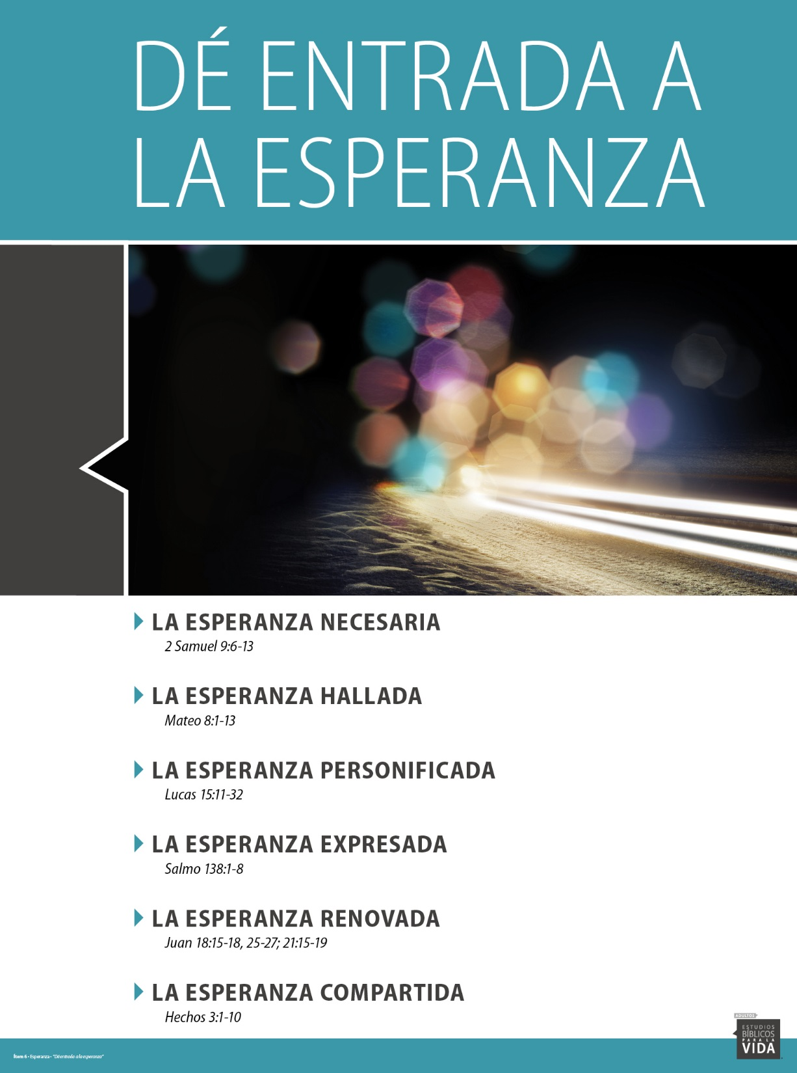

Slide 3
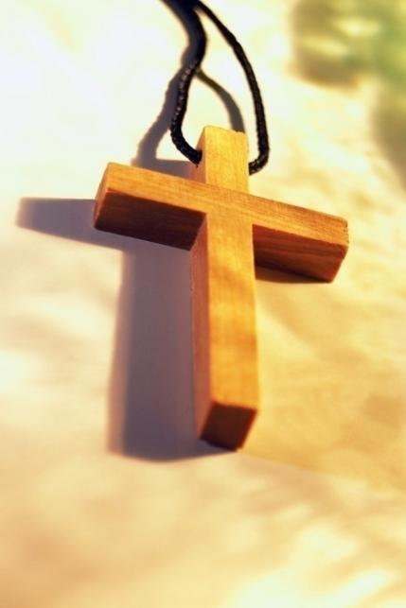
El asunto
Todo lo creado es obra del Dios que nos ama.

Slide 4
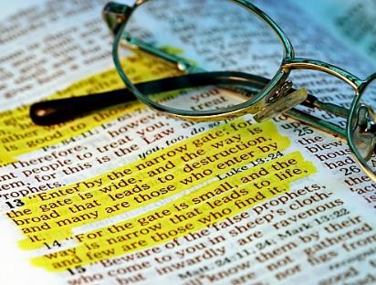
Aplicación para mi vida
Hemos vivido muchos años debatiendo el origen del universo. ¿Sucedió todo esto por casualidad, o el responsable fue un Diseñador Maestro?
Más y más científicos están aceptando la teoría de que
un Diseñador Inteligente estuvo detrás del universo, aunque no entiendan por completo lo que esto significa.

Slide 5
Aplicación para mi vida
La Biblia nos pinta un cuadro claro del Ser detrás del universo.
En las páginas de las Escrituras descubrimos al Todopoderoso, todo sabio y amoroso Dios creador.

Slide 6
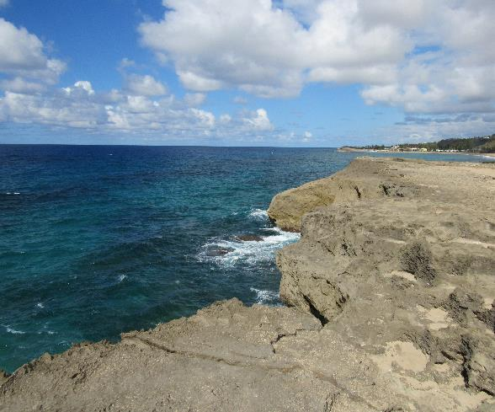
Contexto
El Salmo 104 comienza y termina con un llamado al mismo salmista para alabar a Dios, lo cual sugiere que tiene una naturaleza muy personal.

Slide 7
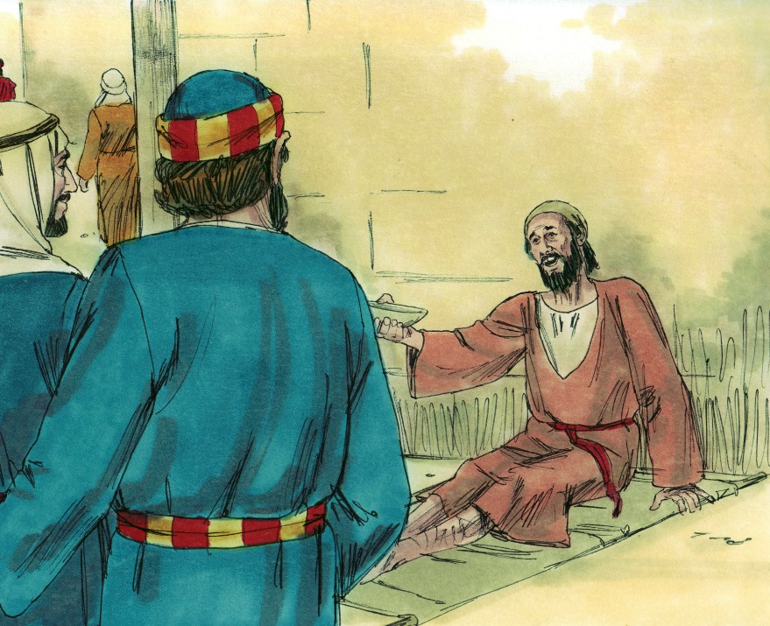
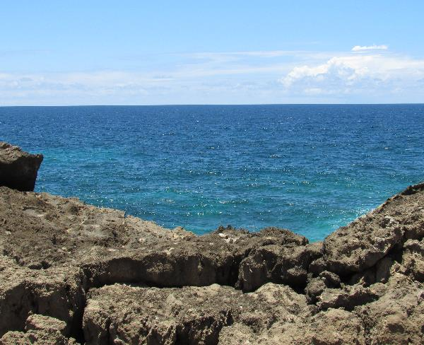
Contexto
Este salmo, al referirse a Dios, cambia una y otra vez de la segunda a la tercera persona, lo cual sugiere que es tanto una canción de alabanza dirigida a Dios como un himno de exhortación dirigido a los
adoradores. El Salmo reconoce con entusiasmo a Dios como el Creador y Sustentador del mundo.

Slide 8
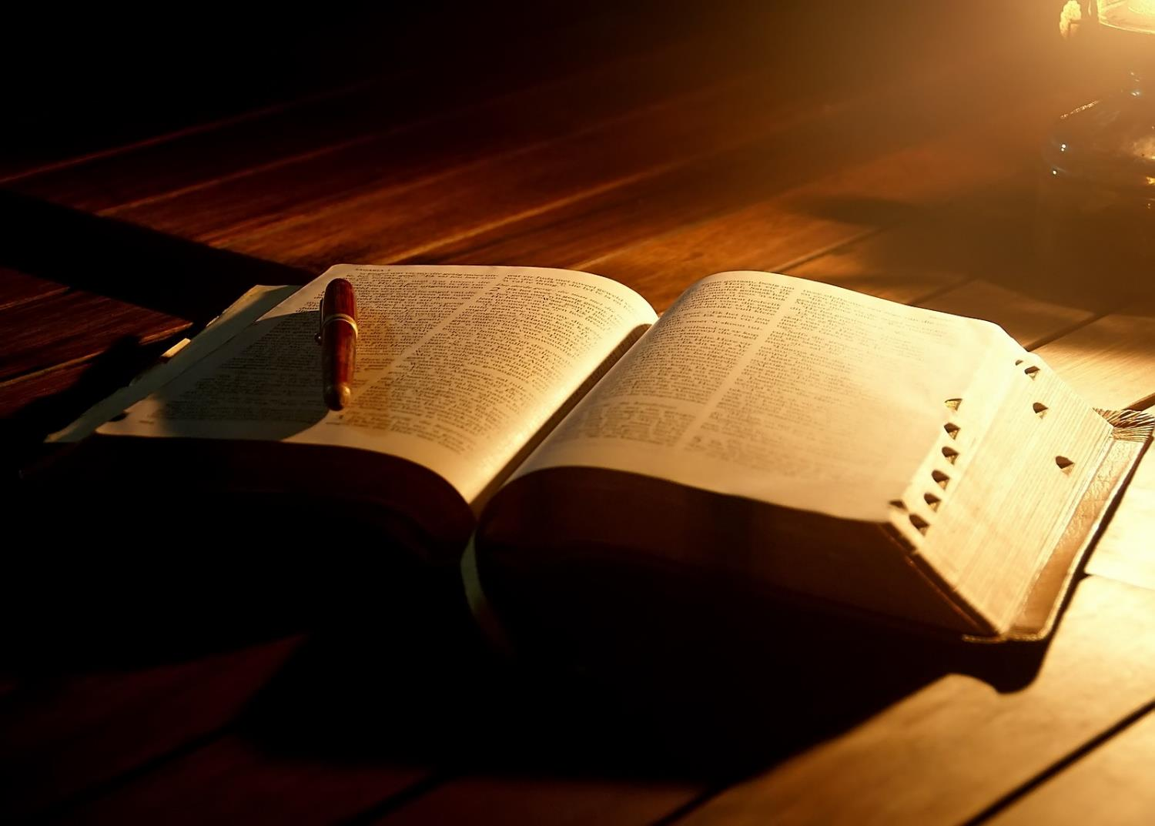
Pasaje bíblico
Salmo 104:1-5, 24-30

Slide 9
Pasaje bíblico
Salmo 104:1-5

Slide 10
Salmo 104:1-5
“Bendice, alma mía, a Jehová. Jehová Dios mío, mucho te has engrandecido; Te has vestido de gloria y de magnificencia. El que se cubre de luz como de vestidura, Que extiende los cielos como una cortina, Que establece sus aposentos entre las aguas, El que pone las nubes por su carroza, El que anda sobre las alas del viento; El que hace a los vientos sus mensajeros, Y a las flamas de fuego sus ministros. El fundó la tierra sobre sus cimientos; No será jamás removida.”

Slide 11
Salmo 104:1-5
La secuencia del Salmo concuerda con Génesis 1 y podemos imaginar al poeta meditando en aquella gran declaración del Creador y su obra para dar rienda suelta a su imaginación. (Carson)

Slide 12
Salmo 104:1-5
Una característica interesante en la manera como este Salmo presenta su tema es la alternancia sorpresiva entre las formas “tú” y las formas “él” […]
No parece posible ver aquí evidencias de un canto antifonal. El punto es más bien que el Creador es “él” y “tú”, un Dios observado en sus obras y también conocido personalmente. (Carson)

Slide 13
Salmo 104:1-5
Creador y creación: trascendente, que mora en, dominante.
(v. 1) Bendice (ver 103:1). El Creador es trascendente en su grandeza. Si hemos de distinguir entre gloria y esplendor, la primera es su importancia “intrínseca”, la última: su majestad observable. (Carson)

Slide 14
Salmo 104:1-5
Creador y creación: trascendente, que mora en, dominante.
(vv. 2–4) El ropaje es siempre una metáfora del carácter y la consagración. Si su vestidura es luz, es porque Dios es luz (1 Jn. 1:5) y el que la dio (Gén. 1:3; 2 Cor. 4:6). Pero también, desde la figura del Creador envuelto en luz, el Salmo se desplaza desde su trascendencia a su inmanencia. (Carson)

Slide 15
Salmo 104:1-5
Los cielos son su tienda (2); lo que Gén. 1:7 llama “las aguas que están sobre la bóveda” son el fundamento sobre el cual se levantan sus altas moradas (3), fuera del alcance de la vista.
Pero es también el Jinete en las nubes sobre nosotros y presente en derredor nuestro en el viento (3). (Carson)

Slide 16
Salmo 104:1-5
5–9 Se aplican a las imágenes anteriores del Creador en relación con la creación: él planificó su seguridad, determinó su condición (Gén. 1:2) y, por su sola palabra, la ordenó en su forma predeterminada y duradera. (Carson)

Slide 17
Pasaje bíblico
Salmo 104:24-26

Slide 18
Salmo 104:24-26
“¡Cuán innumerables son tus obras, oh Jehová! Hiciste todas ellas con sabiduría; La tierra está llena de tus beneficios. He allí el grande y anchuroso mar, En donde se mueven seres innumerables, Seres pequeños y grandes. Allí andan las naves; Allí este leviatán que hiciste para que jugase en él.”

Slide 19
Salmo 104:24-26
Creador y creación: El Creador es Señor de la vida, la muerte y la renovación.
La creación realmente está en incesante actividad, desde el ser marino más pequeño hasta el aterrador monstruo marino, el Leviatán mismo (Job 41:1 ss.) y el constante ajetreo de la humanidad. (Carson)

Slide 20
Salmo 104:24-26
Pero (sépanlo o no) todos dependen del Creador quien provee lo que necesitan, existen sólo por lo que él da, están sujetos a su determinación soberana en cuanto a la hora de su muerte, y la vida misma sobre la tierra sigue porque es su voluntad renovarla. (Carson)

Slide 21
Pasaje bíblico
Salmo 104:27-30

Slide 22
Salmo 104:27-30
“Todos ellos esperan en ti, Para que les des su comida a su tiempo. Les das, recogen; Abres tu mano, se sacian de bien. Escondes tu rostro, se turban; Les quitas el hálito, dejan de ser, Y vuelven al polvo. Envías tu Espíritu, son creados, Y renuevas la faz de la tierra.”

Slide 23
Salmo 104:27-30
Dios, fuente de la vida
Hasta ahora el salmista ha contemplado la tierra; ahora piensa en el mar y de nuevo exalta al Dios tan grande que hizo esa inmensidad. (Carro)

Slide 24
Salmo 104:27-30
Pero no sólo la hizo sino también la controla ahora y la sostiene. Si deja de hacerlo (v. 29) toda la vida se acaba.
Los vv. 28–30 muestran estrechos paralelos con el himno egipcio al sol. Si el salmista conocía tal himno o una fuente común, parece que están haciendo polémica contra la adoración pagana al sol. (Carro)

Slide 25
Salmo 104:27-30
Dios hizo y controla el sol y lo usa para sostener y renovar la vida constantemente. (Carro)

Slide 26
Recursos
Carro, Daniel et al. Comentario bı́blico mundo hispano: Salmos. 1. ed. El Paso, TX: Editorial Mundo Hispano, 1993. Print.
Carson, D.A. et al. Nuevo comentario Bı́blico: Siglo veintiuno. electronic ed. Miami: Sociedades Bı́blicas Unidas, 2000. Print.
Floyd, Ronie. y David Francis, eds. Estudios Bíblicos para la Vida para Adultos, Primavera 2015, Vol. 1, Núm. 3. Nashville, TN: Lifeway Church Resources, 2015. 170-178.
http://blog.lifeway.com/eblifewayadultos/
http://distantshores.org/resources/illustrations/sweet-publishing (imágenes bíblicas).
http://st-takla.org/Gallery/Bible/Illustrations.html (imágenes bíblicas).

Slide 27
Próximo Estudio Dominical
Verano 2015/Tema: Más que una convicción: exploremos el carácter de Dios
Sesión 1: Dios es santo
7 de junio de 2015
Leer y meditar en:
(Salmos 99:1-9)

